Slide 1
Zabbix e Application Insights no monitoramento de KPI
Como monitorar indicadores de experiência do usuário na nuvem Microsoft (Azure).

Slide 2
Um pouco sobre mim.
Meu nome é Rafael Filgueiras da Silva (conhecido por Filgs).
Sou desenvolvedor Full Stack
Formado em Segurança da Informação e Sistemas da Informação.
Atualmente estudo na Digital House
MCSA SqlServer 2014, Itil v3, Google Cloud Associate Architect.
Trabalho na área desde 2012.
linkedin: linkedin.com/in/rafafilg/
site: filgs.com.br
Github: https://github.com/rafapil

Slide 3
Índice
Visão geral.
A necessidade.
Mas o que é o Application Insights?
Vamos capturar os dados?
Mas como obtemos os dados?
E como vamos incluir isso no Zabbix.

Slide 4
Visão geral
Diante de uma necessidade cada vez maior de traçar a jornada do cliente a fim de oferecer melhores soluções e uma experiência de alto nível.
A possibilidade de monitorar a telemetria obtida por ferramentas de APM ou que consigam obter os dados com a menor agressão possível ao ambiente produtivo se tornam extremamente interessantes.

Slide 5
A necessidade
No cenário proposto temos inúmeras soluções que utilizam a Nuvem da Microsoft (Azure), nestes utilizamos algumas soluções disponíveis do Azure Monitor pela Microsoft.
E nesta apresentação iremos falar sobre o Application Insights.

Slide 6
Mas o que é o Application Insights?
O Application Insights é um serviço de gerenciamento de desempenho de aplicativo (APM) extensível para desenvolvedores da Web em várias plataformas. Use-o para monitorar seu aplicativo Web online. Ele detectará anomalias de desempenho automaticamente. Ele inclui ferramentas de análise avançadas para ajudar você a diagnosticar problemas e entender o que os usuários realmente fazem com seu aplicativo. Ele foi projetado para ajudar você a aprimorar continuamente o desempenho e a usabilidade do seu aplicativo. Ele funciona com aplicativos em uma ampla variedade de plataformas, incluindo .NET, Node.js e Java EE, hospedadas localmente, de maneira híbrida ou em qualquer nuvem pública. Ele integra-se ao seu processo DevOps e tem pontos de conexão para uma ampla variedade de ferramentas de desenvolvimento. Ele pode monitorar e analisar a telemetria de aplicativos móveis integrando-se ao Visual Studio App Center.
Fonte: https://docs.microsoft.com/pt-br/azure/azure-monitor/app/app-insights-overview

Slide 7
Vamos capturar os dados?
01
Para realizar a Captura de informações vamos usar o Zabbix.
02
Criar um Item HTTP
03
Usar um pouco de REGEX

Slide 8
Mas como obtemos os dados?
Para obter os dados, precisamos inicialmente do AIQL usado pelo Application Insights, para obter essa informação podemos utilizar métricas criadas automaticamente pela solução ou personalizar a nossa própria chamada.

Slide 9
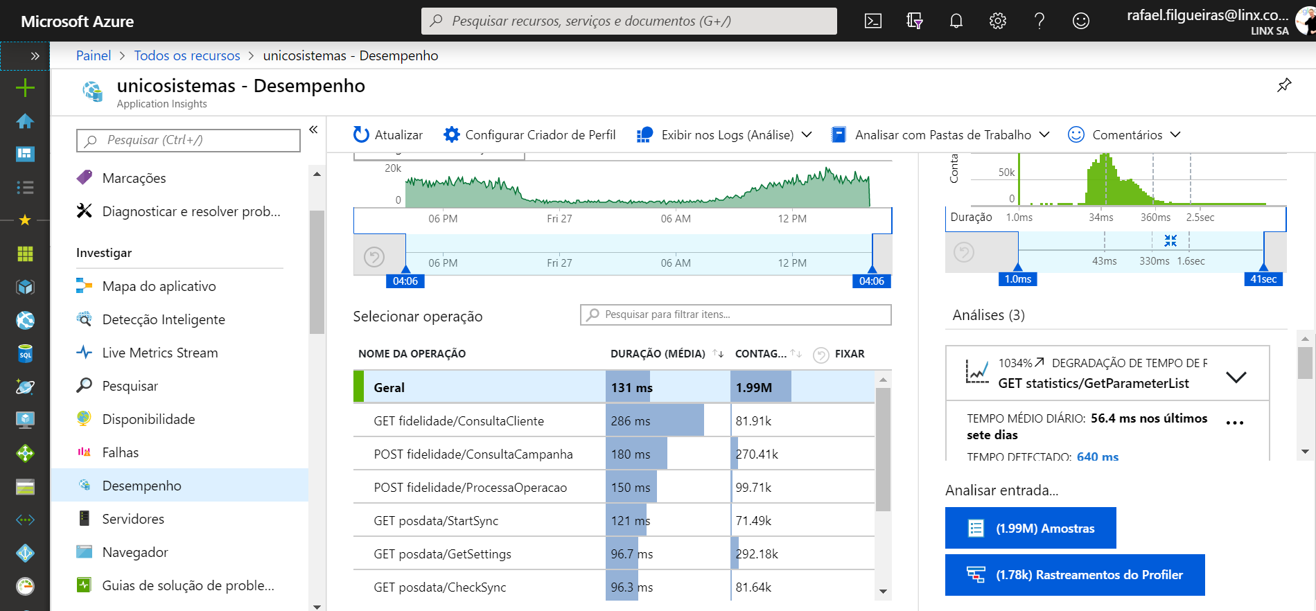
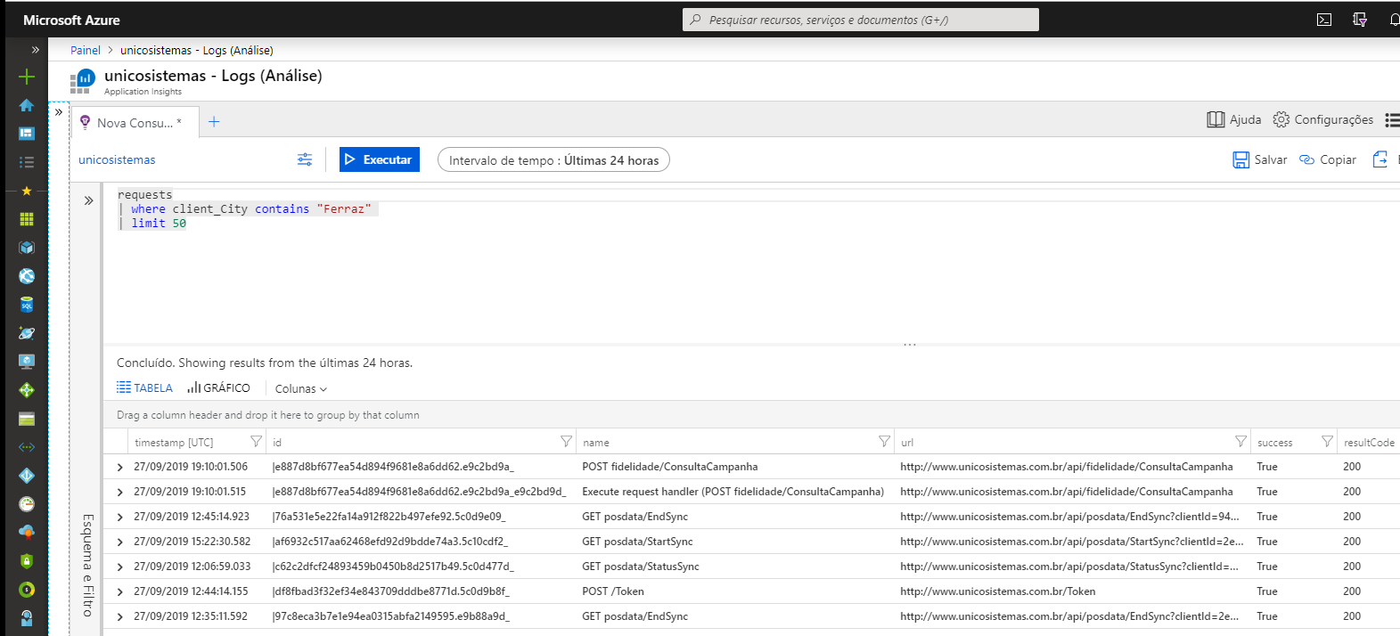
Mas como obtemos os dados?

Slide 10
E como vamos incluir isso no Zabbix.
Primeiramente criar a consulta para obter o dado.
Esse é um exemplo para obter a média de tempo das requisições:
requests
| where success contains "True"
| summarize avg(duration)

Slide 11
E como vamos incluir isso no Zabbix.
Com porte desta informação devemos criar o sensor do tipo HTTP no Zabbix usando o seguinte endpoint.
https://api.applicationinsights.io/v1/apps/{ID_DO_APP}/query
“Boas práticas passar o ID como Macro”
Colocar a Chave de acesso no Headers:
X-api-key

Slide 12
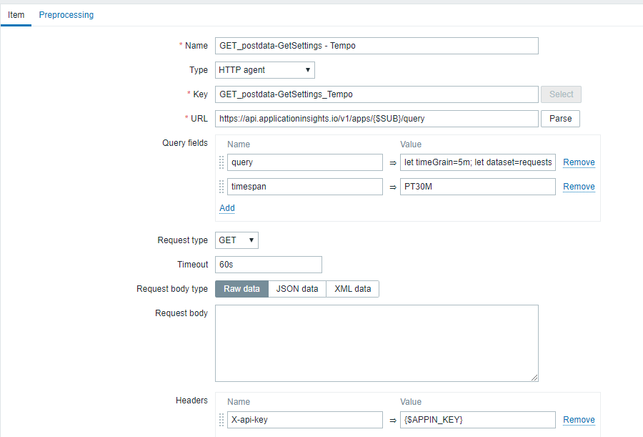
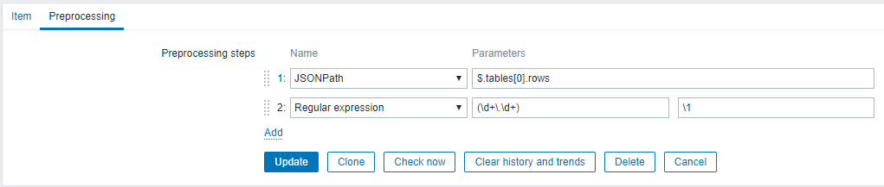
E como vamos incluir isso no Zabbix.
Em fields devem ser informados o Timespan e a Query
timespan:
Sugestões 5 min. PT5M, 15 min. PT15M, 30 min. PT30M.
query:
Informar a AIQL criada anteriormente.
Selecionar o Type of information conforme a saída, observe que o retorno neste caso será um json e o mesmo deverá ser transformado.
Para esse exemplo podemos unir dois Preprocessing para obter a saída.

Slide 13
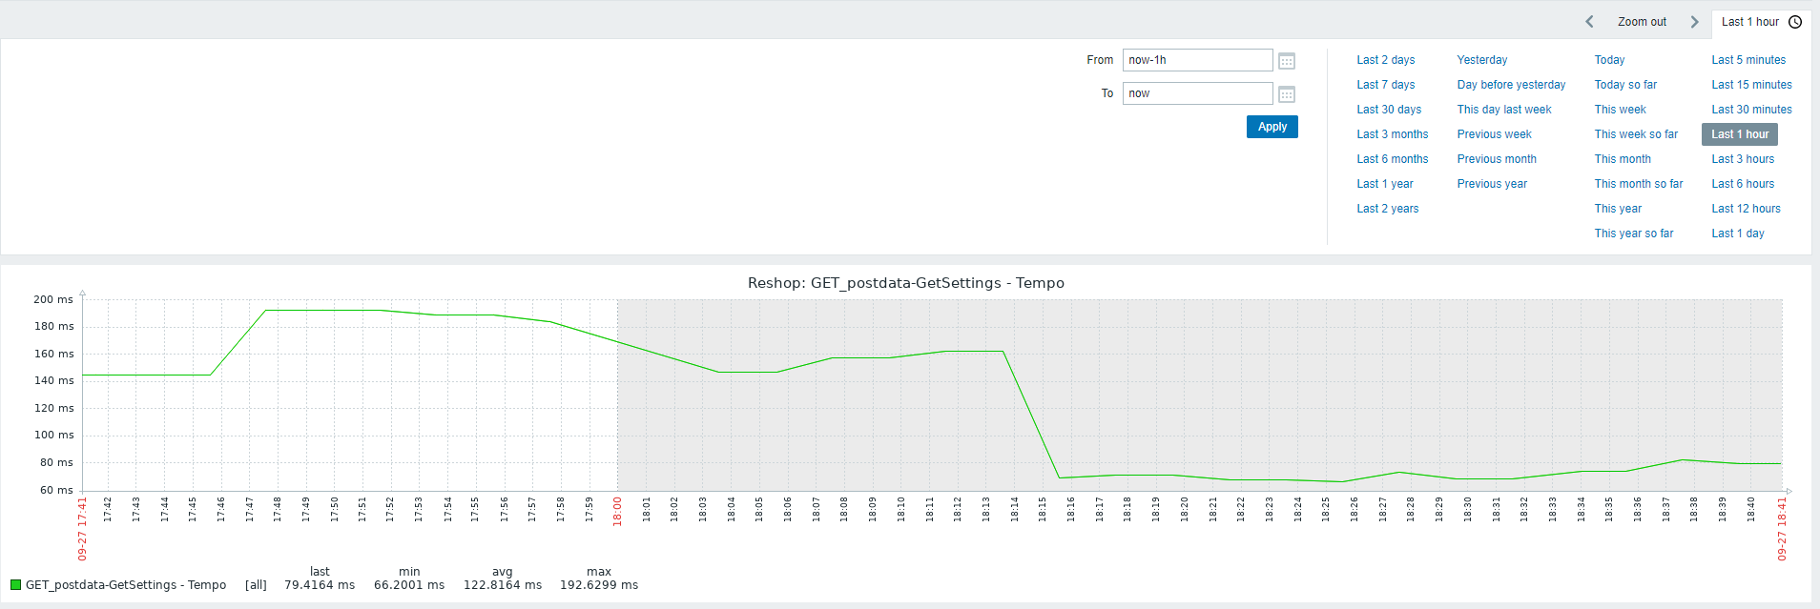

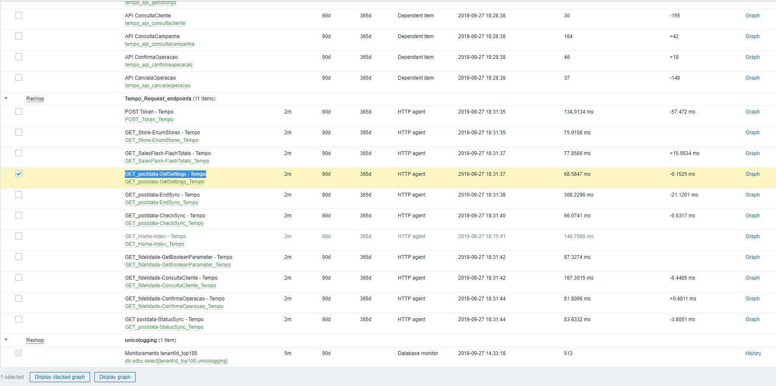
O resultado
Após alguns minutos teremos a coleta do dado disponível no nosso FE
Para validar se tudo está ok, vamos ver o Gráfico

Slide 14
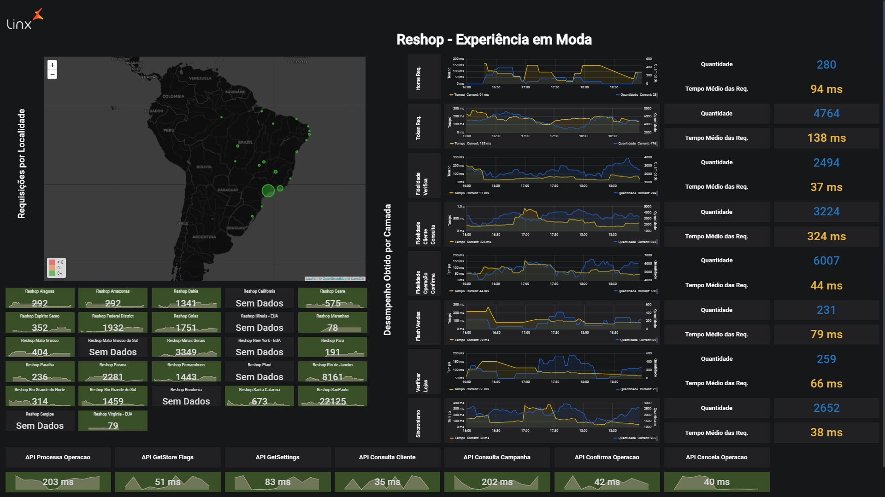
Dúvida da Alta Gestão.
Nós gostaríamos de exibir isso em um Painel para apresentar para nossos clientes.
Não tem problema, com os dados salvos no Zabbix podemos montar um Dashboard com os dados obtidos.

Slide 15
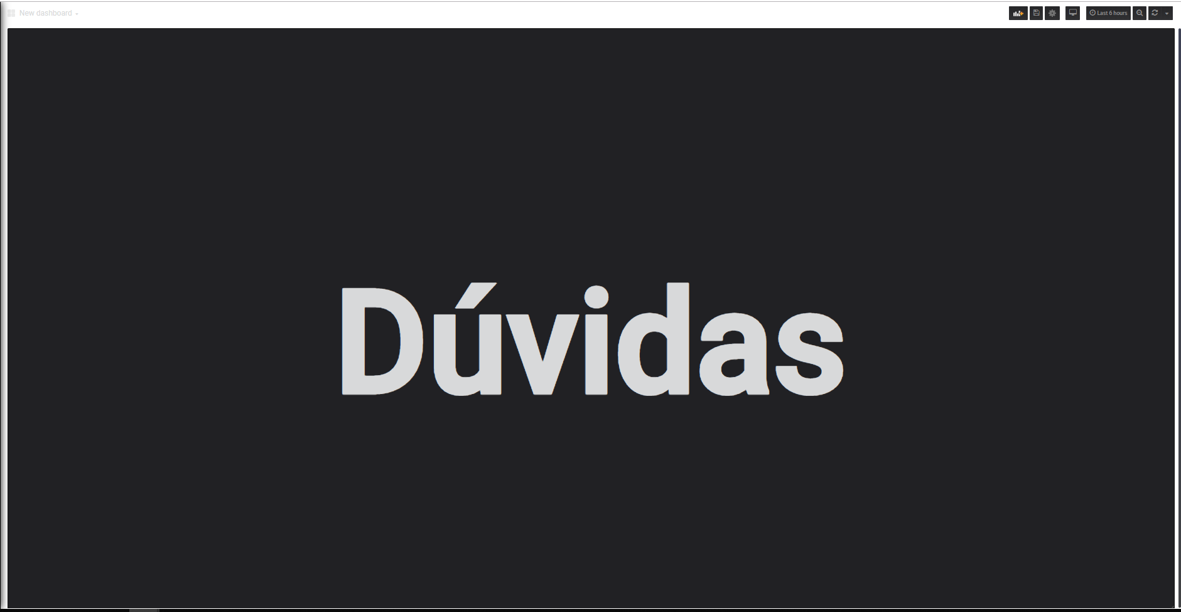
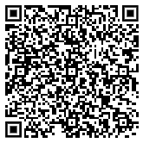
Obrigado!
Meus contatos:
Email: rafael.filgueiras@filgs.com.br
Site: filgs.com.br
Cel.:

